Slide 1
Государственное бюджетное образовательное учреждение высшего профессионального образования «Красноярский государственный медицинский университет имени профессора В.Ф. Войно-Ясенецкого» Министерства здравоохранения Российской Федерации
Фармацевтический колледж
Правила оформления
рецептурных бланков
Выполнила студентка
203-2 группы:
Морозова Анастасия
Красноярск 2015 год

Slide 2
Содержание:
1) Формы рецептурных бланков…………………………………….…..3 слайда
2) Рецептурный бланк формы N 148-1/у-88…………………. ….……..4 слайда
3) Рецептурный бланк формы N 107-1/у…………………………….…10 слайдов
4) Рецептурный бланк формы 107/у-НП…………………………….…15 слайдов
5) Рецептурные бланки формы № 148-1/у-04 (л) и № 148-1/у-06 (л)…20 слайдов

Slide 3
Формы рецептурных бланков
Рецепты на лекарственные препараты выписываются на рецептурных бланках по формам N 107-1/1, N 148-1/у-88 , N 148-1/у-04(л), N 148-1/у-06(л), утверждены приказом Министерства здравоохранения Российской Федерации от 20 декабря 2012 г. N 1175н г. Москва, "Об утверждении порядка назначения и выписывания лекарственных препаратов, а также форм рецептурных бланков на лекарственные препараты, порядка оформления указанных бланков, их учета и хранения"
Форму N 107/у-НП "Специальный рецептурный бланк на наркотическое средство или психотропное вещество" утверждает приказ Министерства здравоохранения Российской Федерации от 1 августа 2012 г. N 54н г. Москва, «Об утверждении формы бланков рецептов, содержащих назначение наркотических средств или психотропных веществ, порядка их изготовления, распределения, регистрации, учета и хранения, а также правил оформления»

Slide 4
Рецептурный бланк
формы 148-1/у-88
Рецептурный бланк формы N 148-1/у-88 предназначен для выписывания:
1) психотропных веществ, внесенных в список III Перечня, утверждено постановлением правительством РФ от 30 июня 1998 года N 681
2) лекарственные препараты, подлежащих предметно-количественному учету IV перечня (прекурсоры IV Перечня). Утверждено постановлением правительства РФ от 30 июня 1998 года N 681
3) иных лекарственных препаратов, подлежащих предметно-количественному учету сильнодействующие и ядовитые (за исключением наркотических средств II Перечня и психотропных веществ III Перечня) регламентируются Постановление Правительства Российской Федерации от 29 декабря 2007 г. N 964

Slide 5
Лекарственных препаратов, обладающих анаболической активностью. Утверждено постановлением правительства РФ от 30 июня 1998 года N 681
Лекарственных препаратов, указанных в пункте 5 Порядка отпуска физическим лицам лекарственных препаратов для медицинского применения, содержащих кроме малых количеств наркотических средств, психотропных веществ и их прекурсоров другие фармакологические активные вещества, утвержденного приказом Министерства здравоохранения Российской Федерации от 17 мая 2012 г. N 562н
Лекарственных препаратов индивидуального изготовления, содержащих наркотическое средство или психотропное вещество списка II Перечня, и другие фармакологические активные вещества в дозе, не превышающей высшую разовую дозу, и при условии, что этот комбинированный лекарственный препарат не является наркотическим или психотропным лекарственным препаратом списка II Перечня. Утверждено постановлением правительства РФ от 30 июня 1998 года N 681

Slide 6
Основные реквизиты бланка 148-1/у-88:
Штамп медицинской организации
Дата выписывания рецепта
Отметка о категории больного (взрослый, детский)
ФИО пациента
Возраст (количество полных лет)
ФИО лечащего врача
Подпись и печать лечащего врача
Дополнительные реквизиты бланка 148-1/у-88:
Серия и номер рецепта
Адрес или № медицинской карты амбулаторного пациента (истории развития ребенка)
Печать для рецептов

Slide 7
Рецептурный бланк заполняется врачом разборчиво, четко, чернилами или шариковой ручкой.
В графе «Rp» указывается:
на латинском языке наименование лекарственного препарата (по международному непатентованному наименованию (МНН), при его отсутствии:
по группировочному наименованию, а в случае отсутствия у препарата МНН или группировочного наименования — по торговому наименованию), его дозировка;
на русском или русском и национальном языках способ применения лекарственного препарата с указанием дозы, частоты, времени приема и его длительности, а для лекарственных препаратов, взаимодействующих с пищей,
времени их употребления относительно приема пищи (до еды, во время еды, после еды).
Запрещается ограничиваться общими указаниями: «Внутреннее», «Известно» и т. п

Slide 8
На одном бланке разрешается выписывать только одно наименование лекарственного препарата. Исправления в рецепте не допускаются. На оборотной стороне рецептурного бланка формы № 148-1/у-88 печатается таблица (Приготовил Проверил Отпустил)
Этиловый спирт отпускается:
— на рецепте до 50 граммов в чистом виде;
— по рецептам, выписанным врачами на лекарственную пропись индивидуального изготовления, до 50 граммов в смеси;
— по рецептам, выписанным врачами на лекарственную пропись индивидуального изготовления, с надписью «По специальному назначению», отдельно заверенной подписью врача и печатью лечебно-профилактического учреждения «Для рецептов», для больных с хроническим течением болезни, до 100 граммов в смеси и в чистом виде.

Slide 9
Штамп мед. организации
4587
67690
«01» июля 2015
Мартынова Евгения Алексеевна
20 лет
0979431
Иванова Ирина Ивановна
Sibutramini 0,01
D.t.d. № 30 in capsulis
S. По 1 капсуле 3 раза в день
Печать д/рецептов
Печать врача
Подпись
врача

Slide 10
Рецептурный бланк
формы 107-1/у
Рецептурный бланк формы N 107-1/у предназначен для выписывания:
Лекарственных препаратов, указанных в пункте 4 Порядка отпуска физическим лицам лекарственных препаратов для медицинского применения, содержащих кроме малых количеств наркотических средств, психотропных веществ и их прекурсоров другие фармакологические активные вещества, утвержденного приказом Министерства здравоохранения Российской Федерации от 17 мая 2012 г. N 562н;
Инных лекарственных препаратов, простого списка

Slide 11
Основные реквизиты бланка 107-1/у:
Штамп медицинской организации
Дата выписывания рецепта
Отметка о категории больного (взрослый, детский)
ФИО пациента
Возраст (количество полных лет)
ФИО лечащего врача
Подпись и печать лечащего врача
Рецепт действителен в течении 2 месяцев,
до 1 года (нужное подчеркнуть)
Дополнительных реквизитов нет

Slide 12
Штамп мед. организации
«01» июля 2015
Мартынова Евгения Алексеевна
20 лет
Иванова Ирина Ивановна
Soi. Suifacyli natrii 10%-10 ml
Sterilisetur!
D.S. По 2 капли в каждый глаз 3 раза в день
Печать врача
Подпись
врача

Slide 13
Можно выписывать 3 рецептурные прописи.
При выписывании хроническим больным рецептов на готовые лекарственные препараты и лекарственные препараты индивидуального изготовления врачам разрешается устанавливать срок действия рецепта в пределах до одного года и превышать рекомендуемое количество лекарственного препарата. При выписывании таких рецептов врач должен сделать пометку «Пациенту с хроническим заболеванием», указать срок действия рецепта и периодичность отпуска лекарственных препаратов из аптечной организации (еженедельно, ежемесячно и т. п.), заверить это указание своей подписью и личной печатью, а также печатью медицинской организации «Для рецептов».
В аптеке не хранится, отдается на руки пациенту.

Slide 14
Рецептурный бланк
формы 107/у-НП
Рецептурный бланк формы 107/у-НП предназначен для выписывания:
На рецептурном бланке по форме N 107/у-НП "Специальный рецептурный бланк на наркотическое средство или психотропное вещество" (далее - рецептурный бланк) выписываются наркотические средства или психотропные вещества, внесенные в Список II Перечня наркотических средств, психотропных веществ и их прекурсоров, подлежащих контролю в Российской Федерации, утвержденного постановлением Правительства Российской Федерации от 30 июня 1998 г. N681
Бупренорфин «Транстек», Морфин, Омнопон, Кодеин, Тримеперидин «Промедол», Просидол, Фентанил, Кетамин.

Slide 15
Основные реквизиты бланка 107/у-НП:
Штамп медицинской организации
Дата выписывания рецепта
Отметка о категории больного (взрослый, детский)
ФИО пациента
Возраст (количество полных лет)
ФИО лечащего врача
Подпись и печать лечащего врача
Рецепт действителен в течении 2 месяцев, до 1 года (нужное подчеркнуть)
Дополнительные реквизиты бланка 107/у-НП:
Серия и номер рецепта
Серия и номер полиса обязательного медицинского страхования
Адрес или № медицинской карты амбулаторного пациента (истории развития ребенка)
ФИО и подпись руководителя (заместителя руководителя структурного подразделения) медицинской организации
Круглая печать медицинской организации
Отметка аптечной организации об отпуске
ФИО и подпись работника аптечной организации
Печать аптечной организации

Slide 16
Рецептурный бланк заполняется врачом разборчиво, четко, чернилами или шариковой ручкой.
В графе «Rp» указывается:
— на латинском языке наименование лекарственного препарата (по международному непатентованному наименованию (МНН), при его отсутствии
— по группировочному наименованию, а в случае отсутствия у препарата МНН или группировочного наименования — по торговому наименованию), его дозировка;
— на русском или русском и национальном языках способ применения лекарственного препарата с указанием дозы, частоты, времени приема и его длительности, а для лекарственных препаратов, взаимодействующих с пищей,
— времени их употребления относительно приема пищи (до еды, во время еды, после еды).
Запрещается ограничиваться общими указаниями: «Внутреннее», «Известно» и т. п

Slide 17
На одном рецептурном бланке выписывается одно наименование наркотического (психотропного) лекарственного препарата.
Количество выписываемого на рецептурном бланке наркотического (психотропного) лекарственного препарата указывается прописью.
Работник, назначенный приказом руководителя уполномоченной организации ответственным за регистрацию, хранение и учет рецептурных бланков, на основании доверенности, оформленной в установленном порядке, получает рецептурные бланки и осуществляет ведение журнала регистрации и учета рецептурных бланков. Не разрешается выписывать определенные лекарственные препараты в одном рецепте более рекомендуемых или предельно допустимых.
Срок действия рецепта со дня выписки 5 дней.
Срок хранения в аптечной организации 10 лет.

Slide 18
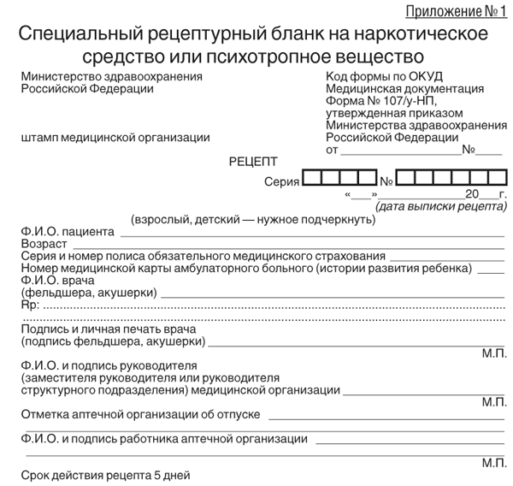
Штамп мед. организации
4587
67690
«01» июля 2015
Мартынова Евгения Алексеевна
20 лет
344-879-876-65
0979431
Иванова Ирина Ивановна
Soi. Trimeperidini 2%-1 ml
D.t.d. № 5 (пять) in ampulis
S. По 2 мл 1 раз в сутки в/м
Печать врача
Подпись
врача
Круглая печать МО
Петрова Инна Ивановна подпись
Soi. Trimeperidini 2%-1 ml № 5 (пять)
in ampulis 1 июля 2015 год
Печать АО
Сидорова Татьяна Алексеевна подпись

Slide 19
Рецептурные бланки
форм 148-1/у-04(л) и 148-1/у-06(л)
На рецептурном бланке формы № 148-1/у-04 (л) и формы № 148-1/у-06 (л) выписываются лекарственные препараты для лечения граждан в рамках оказания государственной социальной помощи и граждан, имеющих право на получение лекарственных препаратов бесплатно или со скидкой.
Федеральный закон от 17.07. 1999 г. N 178-ФЗ "О государственной социальной помощи".
Постановлением Правительства РФ № 890 «О государственной поддержке развития медицинской промышленности и улучшении обеспечения населения и учреждений здравоохранения лекарственными средствами и изделиями медицинского назначения»
Федеральная программа «7 нозологий» (гемофилия, муковисцидоз, гипофизарным нанизм, болезнью Гоше, миелолейкоз, рассеянный склероз, а также после трансплантации органов или тканей)

Slide 20
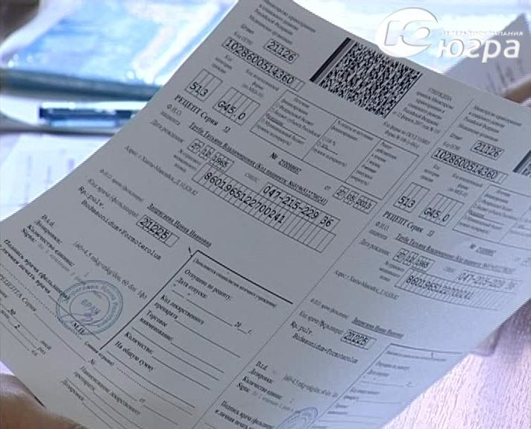
Основные реквизиты бланка 148-1/у-04(л):
Штамп медицинской организации
Дата выписывания рецепта
Отметка о категории больного (взрослый, детский)
ФИО пациента
Возраст (дата рождения)
ФИО лечащего врача
Подпись и печать лечащего врача
Рецепт действителен в течении 2 месяцев, до 1 года (нужное подчеркнуть)
Дополнительные реквизиты бланка 148-1/у-04(л):
Серия и номер рецепта
СНИЛС , номер полиса обязательного медицинского страхования
Адрес или № медицинской карты амбулаторного пациента (истории развития ребенка)
Код категории граждан, код нозологической формы, источник финансирования (подчеркнуть), % оплаты (подчеркнуть), код лекарственного средства
Код лечащего врача
отпущено по рецепту (дата отпуска, приготовил, торговое наименование, количество, проверил, отпустил
Корешок рецептурного бланка ( наименование ЛП, дозировка, способ приема, продолжительность, количество приемов в день)

Slide 21
Основные реквизиты бланка 148-1/у-06(л):
Штамп медицинской организации
Дата выписывания рецепта
Отметка о категории больного (взрослый, детский)
ФИО пациента
Возраст (дата рождения)
ФИО лечащего врача
Подпись и печать лечащего врача
Рецепт действителен в течении 2 месяцев, до 1 года (нужное подчеркнуть)
Дополнительные реквизиты бланка 148-1/у-06(л):
Серия и номер рецепта
СНИЛС , номер полиса обязательного медицинского страхования
Адрес или № медицинской карты амбулаторного пациента (истории развития ребенка)
Код категории граждан, код нозологической формы, источник финансирования (подчеркнуть), % оплаты (подчеркнуть), рецепт действителен в течение 5 дней, 10 дней, 1 месяца, 3 месяцев (нужное подчеркнуть)
Код лечащего врача
отпущено по рецепту (дата отпуска, приготовил, торговое наименование, количество, проверил, отпустил
Корешок рецептурного бланка ( наименование ЛП, дозировка, способ приема, продолжительность, количество приемов в день)

Slide 23
Рецептурный бланк 148-1/у-04(л) заполняется врачом разборчиво, четко, чернилами или шариковой ручкой.
В графе «Rp» указывается:
— на латинском языке наименование лекарственного препарата (по международному непатентованному наименованию (МНН), при его отсутствии:
по группировочному наименованию, а в случае отсутствия у препарата МНН или группировочного наименования — по торговому наименованию), его дозировка;
— на русском или русском и национальном языках способ применения лекарственного препарата с указанием дозы, частоты, времени приема и его длительности, а для лекарственных препаратов, взаимодействующих с пищей,
— времени их употребления относительно приема пищи (до еды, во время еды, после еды).
Запрещается ограничиваться общими указаниями: «Внутреннее», «Известно» и т. п

Slide 24
Допускается оформление всех реквизитов рецептурных бланков формы №148-1/у-06 (л) «Рецепт» с использованием компьютерных технологий. Оформление рецептурного бланка данных форм включает в себя цифровое кодирование и заполнение бланка. Имеется штрих-код для считывания рецепта компьютером
На рецептурном бланке формы № 148-1/у-04 (л) и формы № 148-1/у-06 (л) рецепт выписывается медицинским работником в 3 экземплярах, с двумя экземплярами которого пациент обращается в аптечную организацию. Гражданам, имеющим право на бесплатное получение лекарственных препаратов или получение лекарственных препаратов со скидкой, дополнительно к рецепту, выписываемому на рецептурном бланке формы № 148-1/у-04 (л) и формы № 148-1/у-06 (л), выписывается рецепт:
-107/у-НП
-148-1/у-88
Срок хранения в аптечной организации 5 лет.

Slide 25
Спасибо за внимание!

